Slide 1
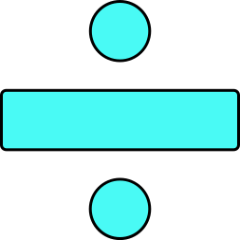


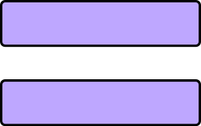
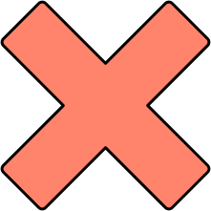

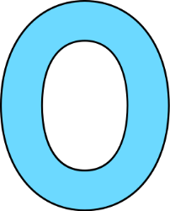
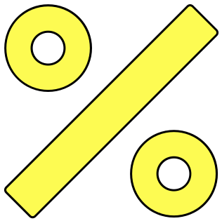
CHÀO MỪNG CÁC EM ĐẾN VỚI BUỔI HỌC NGÀY HÔM NAY!

Slide 2
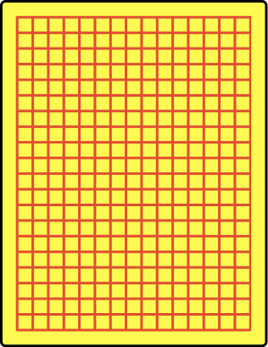
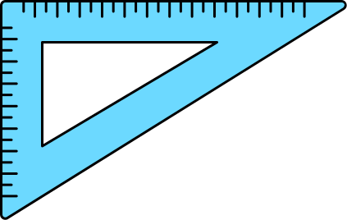
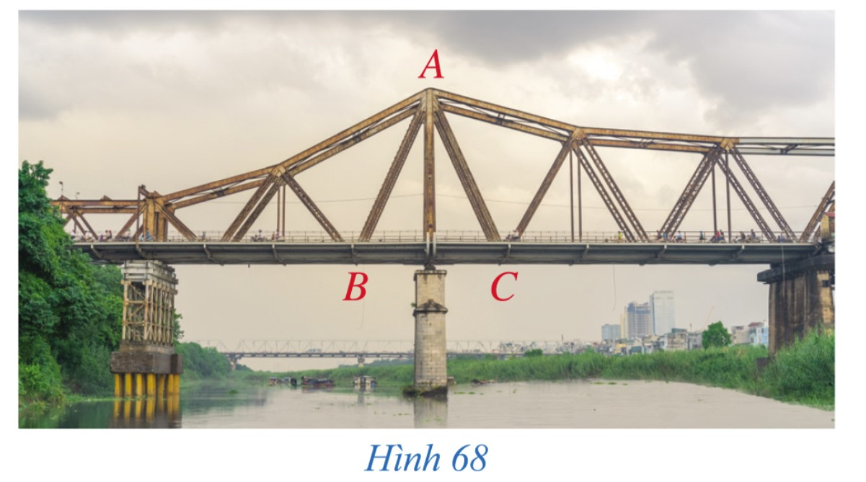

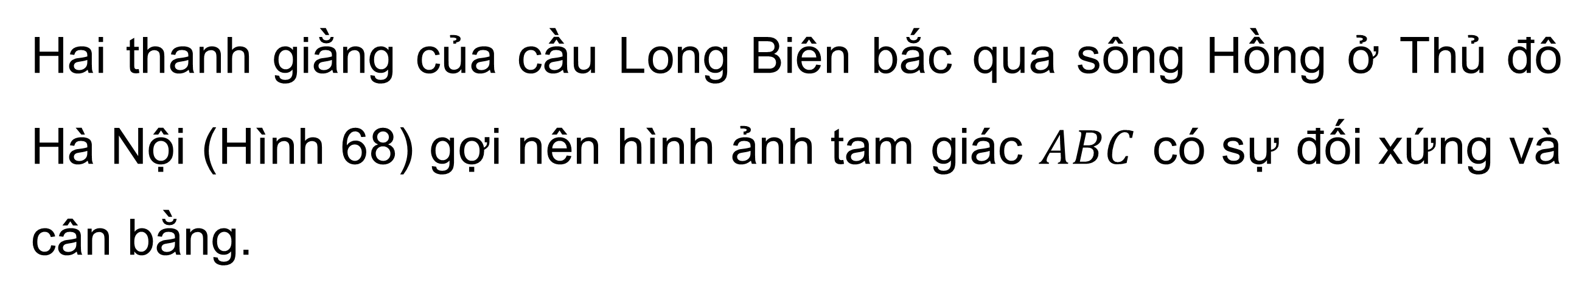
KHỞI ĐỘNG
Hai thanh giằng của cầu Long Biên bắc qua sông Hồng ở Thủ đô Hà Nội (Hình 68) gợi nên hình ảnh tam giác $ABC$ có sự đối xứng và cân bằng.
Tam giác ABC như vậy gọi là tam giác gì?

Slide 3
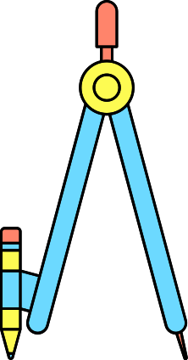
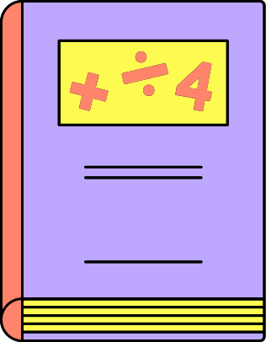
CHƯƠNG VII:
TAM GIÁC
BÀI 7: TAM GIÁC CÂN

Slide 4
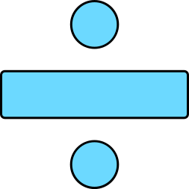
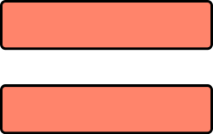

NỘI DUNG BÀI HỌC
Định nghĩa
I
  I
  II
  III
Tính chất
II
Dấu hiệu nhận biết
III
Vẽ tam giác cân
IV

Slide 5
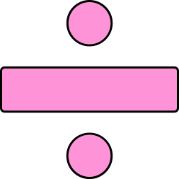



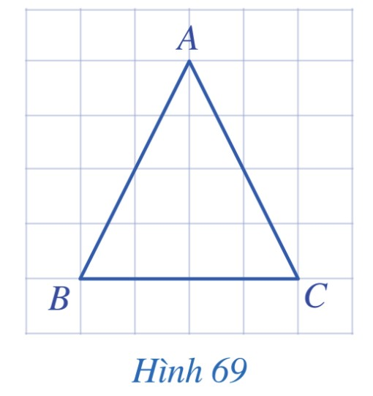
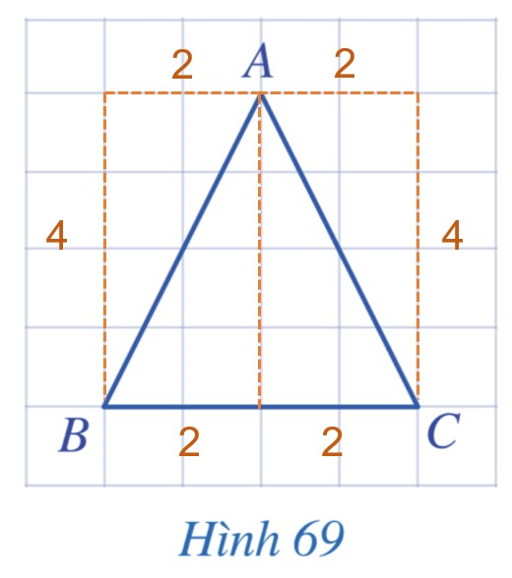


I. ĐỊNH NGHĨA
Thảo luận nhóm hoàn thành HĐ1
Trong Hình 69, hai cạnh AB và AC của tam giác ABC có bằng nhau hay không?
HĐ1:
Giải
Ta có: AB và AC là đường chéo của hai hình chữ nhật có kích thước 2 và 4 ô vuông.
Do đó AB = AC.

Slide 6
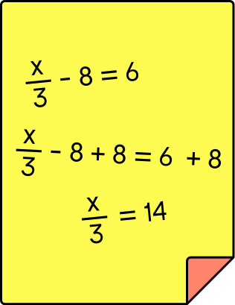
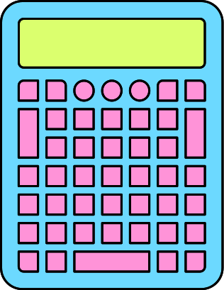
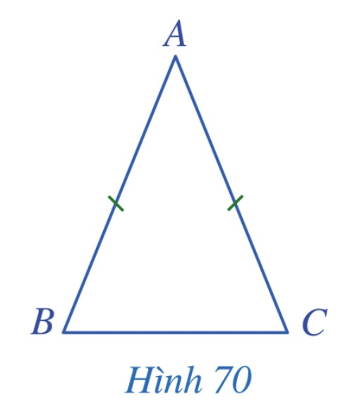
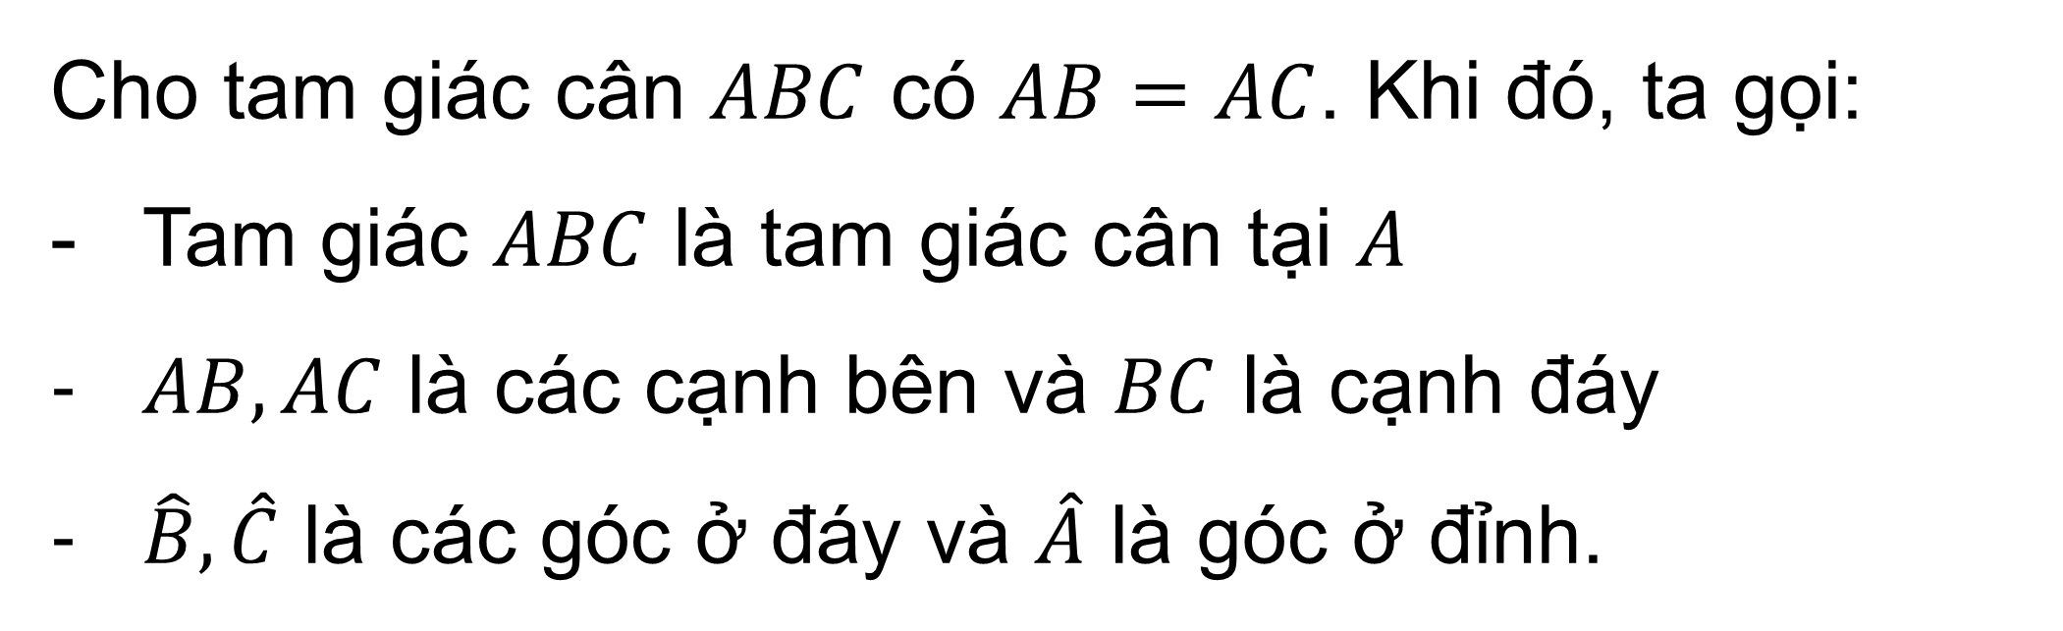
KẾT LUẬN
Tam giác cân là tam giác có hai cạnh bằng nhau.
Cho tam giác cân $ABC$ có $AB=AC$. Khi đó, ta gọi:
Tam giác $ABC$ là tam giác cân tại $A$
$AB,AC$ là các cạnh bên và $BC$ là cạnh đáy
$\hat{B},\hat{C}$ là các góc ở đáy và $\hat{A}$ là góc ở đỉnh.

Slide 7
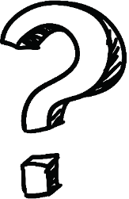
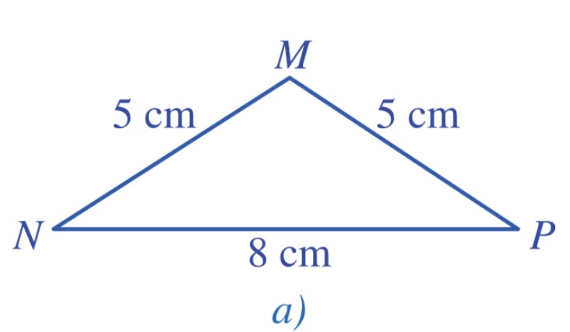
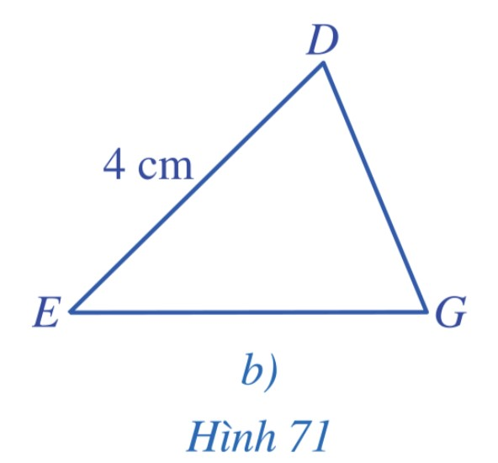
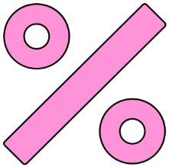
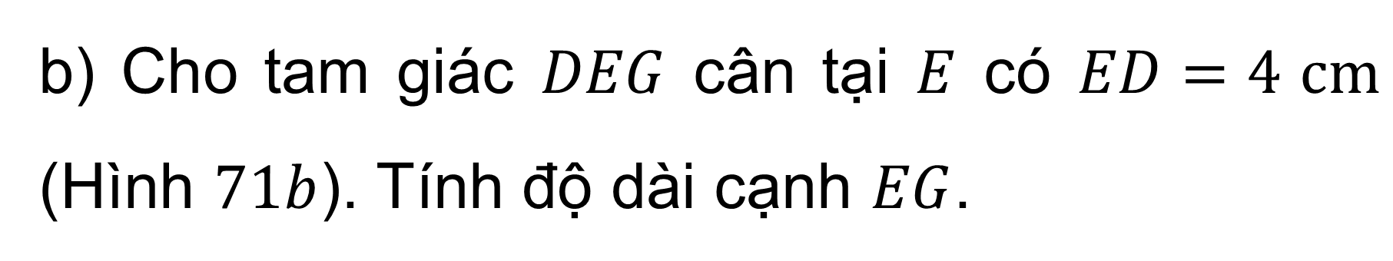
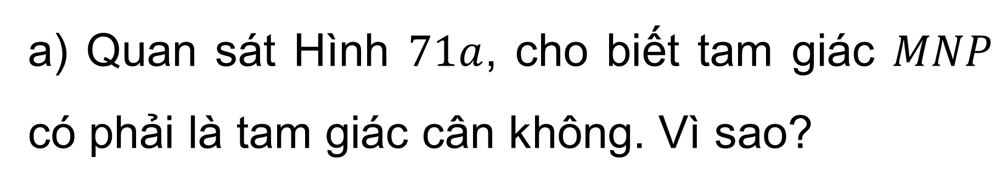
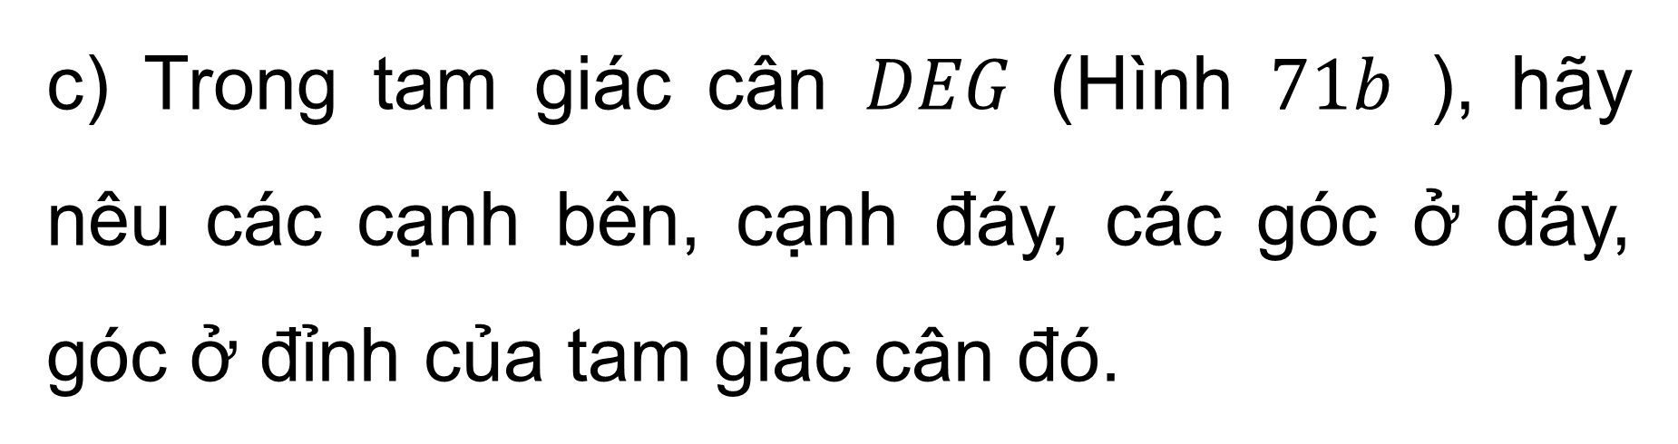
VÍ DỤ 1
a) Quan sát Hình $71a$, cho biết tam giác $MNP$ có phải là tam giác cân không. Vì sao?
b) Cho tam giác $DEG$ cân tại $E$ có $ED=4 cm$ (Hình $71b$). Tính độ dài cạnh $EG$.
c) Trong tam giác cân $DEG$ (Hình $71b$ ), hãy nêu các cạnh bên, cạnh đáy, các góc ở đáy, góc ở đỉnh của tam giác cân đó.

Slide 8
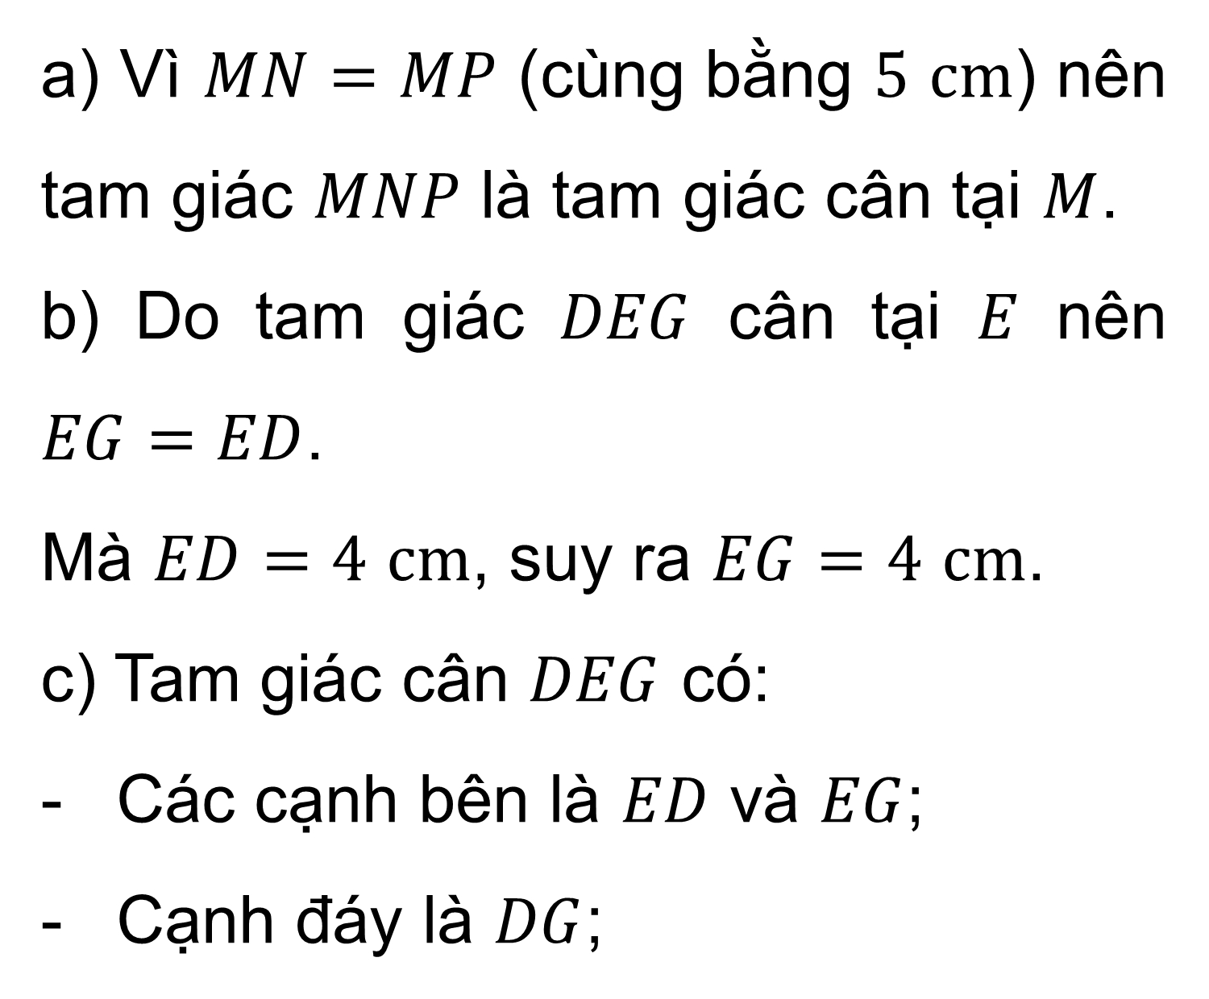
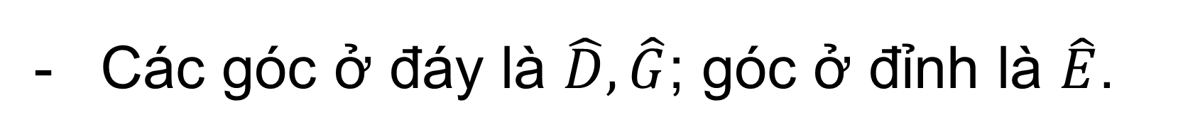
Giải
a) Vì $MN=MP$ (cùng bằng $5 cm$) nên tam giác $MNP$ là tam giác cân tại $M$.
b) Do tam giác $DEG$ cân tại $E$ nên $EG=ED$.
Mà $ED=4 cm$, suy ra $EG=4 cm$.
c) Tam giác cân $DEG$ có:
Các cạnh bên là $ED$ và $EG$;
Cạnh đáy là $DG$;
Các góc ở đáy là $\hat{D},\hat{G}$; góc ở đỉnh là $\hat{E}$.

Slide 9

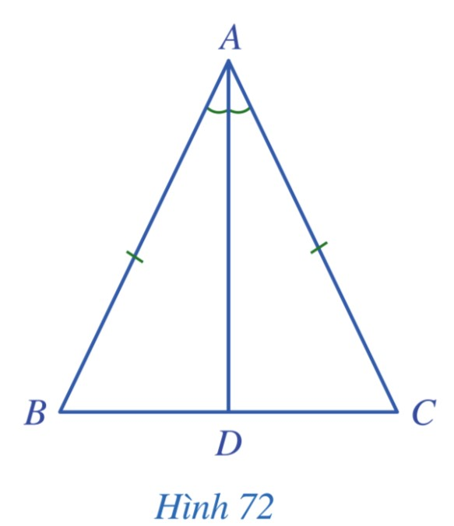

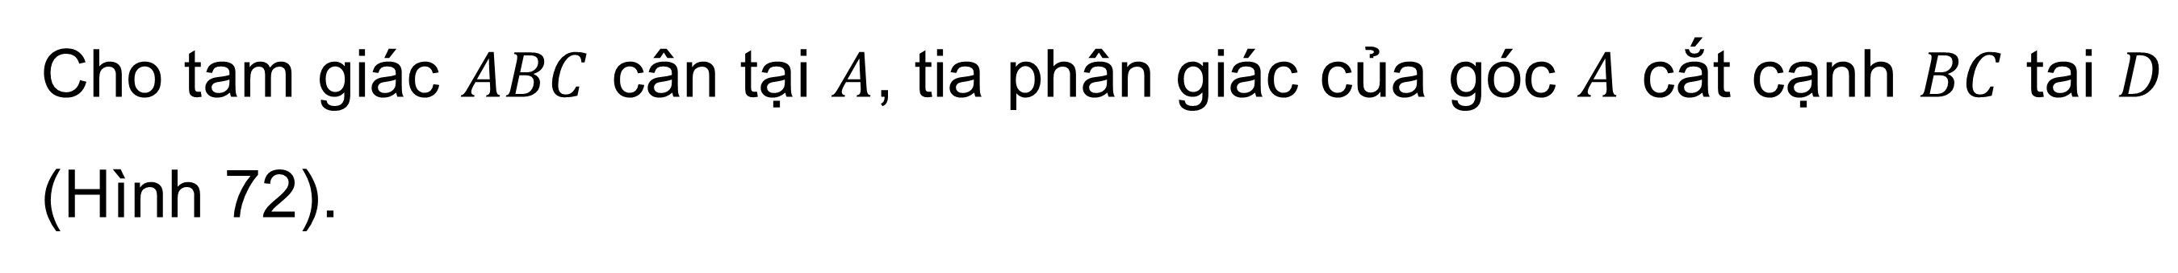
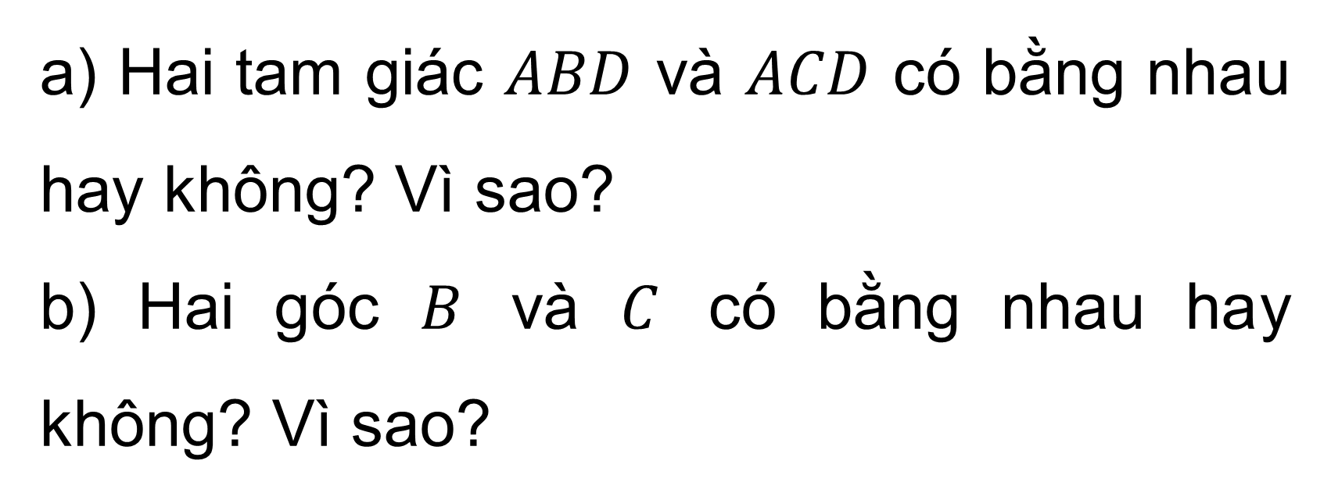
II. TÍNH CHẤT
HĐ 2:
Thảo luận nhóm, hoàn thành HĐ2.
Cho tam giác $ABC$ cân tại $A$, tia phân giác của góc $A$ cắt cạnh $BC$ tai $D$ (Hình 72).
a) Hai tam giác $ABD$ và $ACD$ có bằng nhau hay không? Vì sao?
b) Hai góc $B$ và $C$ có bằng nhau hay không? Vì sao?

Slide 10

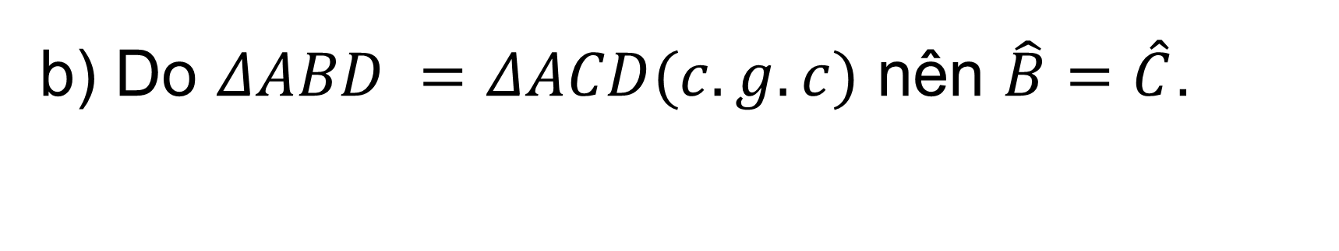
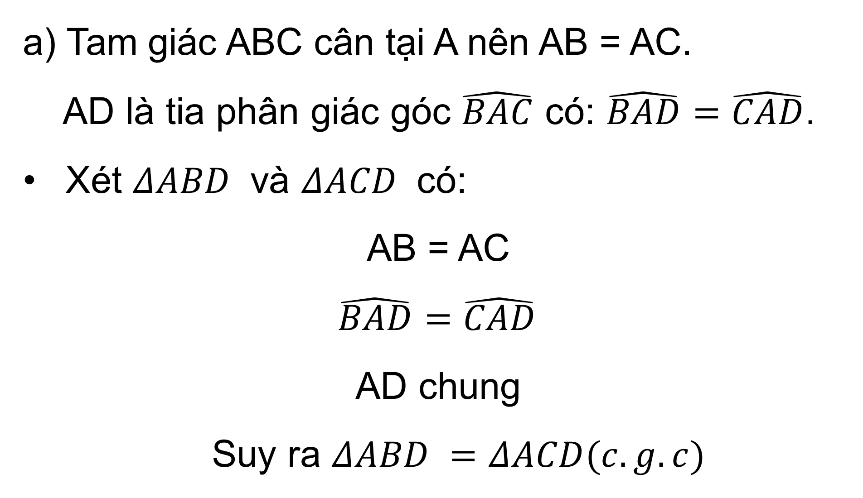
Giải
a) Tam giác ABC cân tại A nên AB = AC.
AD là tia phân giác góc $\hat{BAC}$ có: $\hat{BAD}=\hat{CAD}$.
Xét $ΔABD$ và $ΔACD$ có:
AB = AC
$$\hat{BAD}=\hat{CAD}$$
AD chung
Suy ra $ΔABD =ΔACD(c.g.c)$
b) Do $ΔABD =ΔACD(c.g.c)$ nên $\hat{B}=\hat{C}$.

Slide 11

KẾT LUẬN
Trong một tam giác cân, hai góc ở đáy bằng nhau.

Slide 12


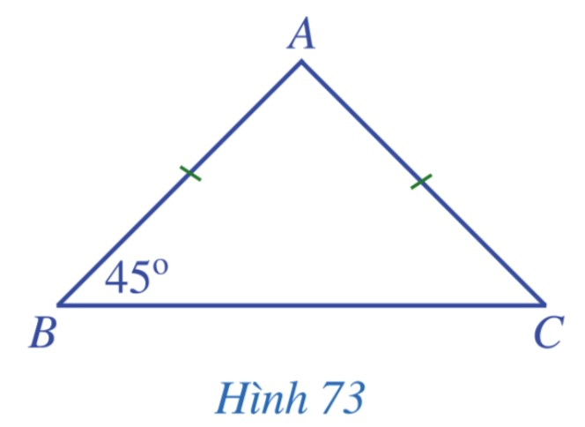
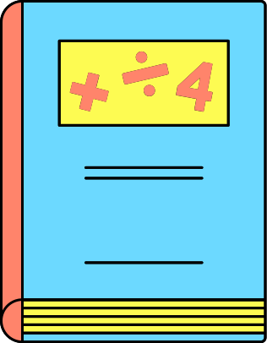
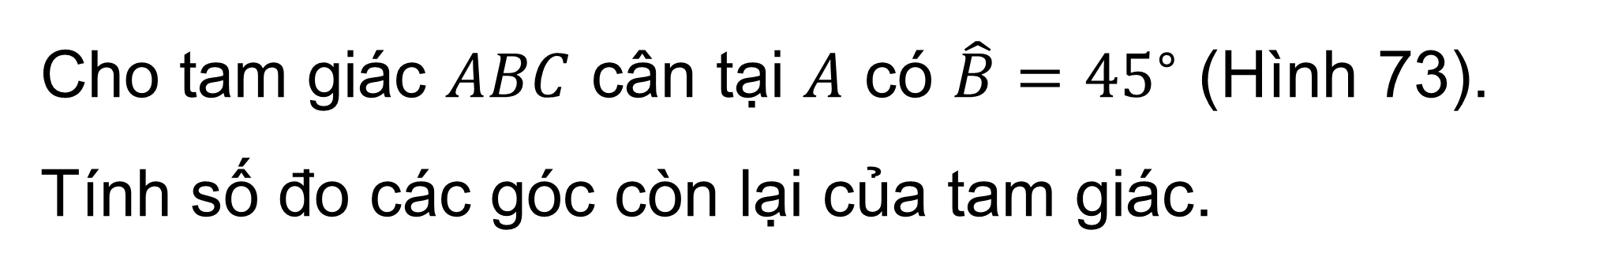
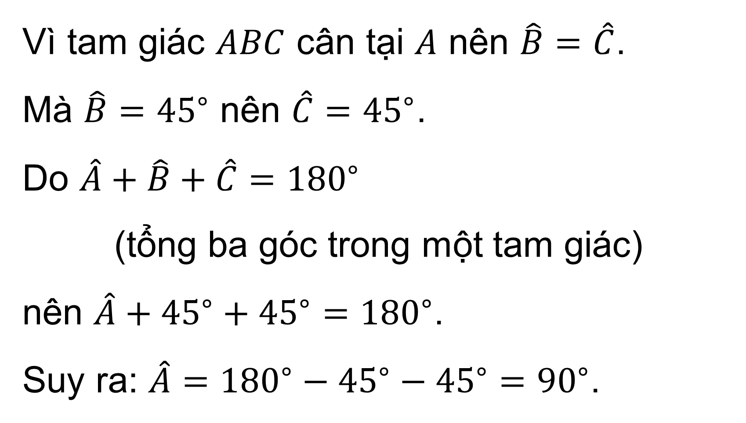
Cho tam giác $ABC$ cân tại $A$ có $\hat{B}={45}^{∘}$ (Hình 73). Tính số đo các góc còn lại của tam giác.
VÍ DỤ 2
Giải
Vì tam giác $ABC$ cân tại $A$ nên $\hat{B}=\hat{C}$.
Mà $\hat{B}={45}^{∘}$ nên $\hat{C}={45}^{∘}$.
Do $\hat{A}+\hat{B}+\hat{C}={180}^{∘}$
(tổng ba góc trong một tam giác)
nên $\hat{A}+{45}^{∘}+{45}^{∘}={180}^{∘}$.
Suy ra: $\hat{A}={180}^{∘}−{45}^{∘}−{45}^{∘}={90}^{∘}$.

Slide 13
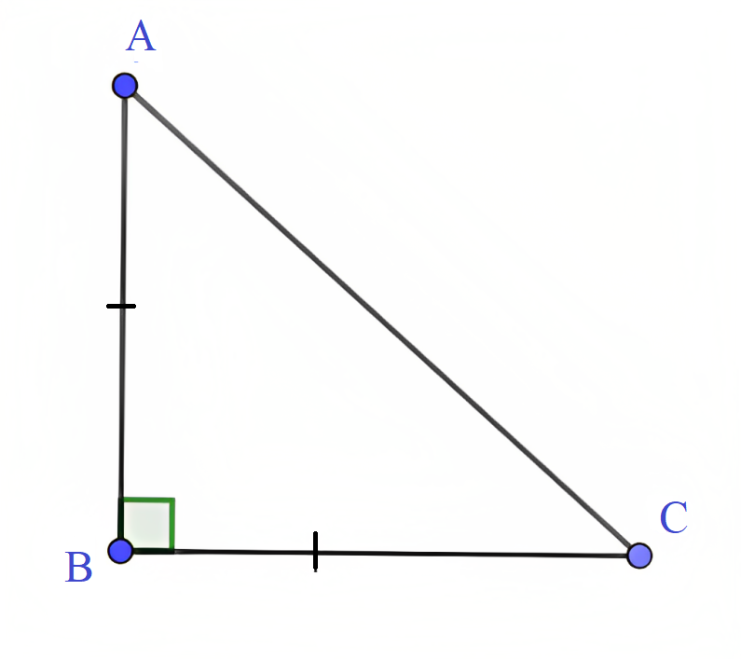

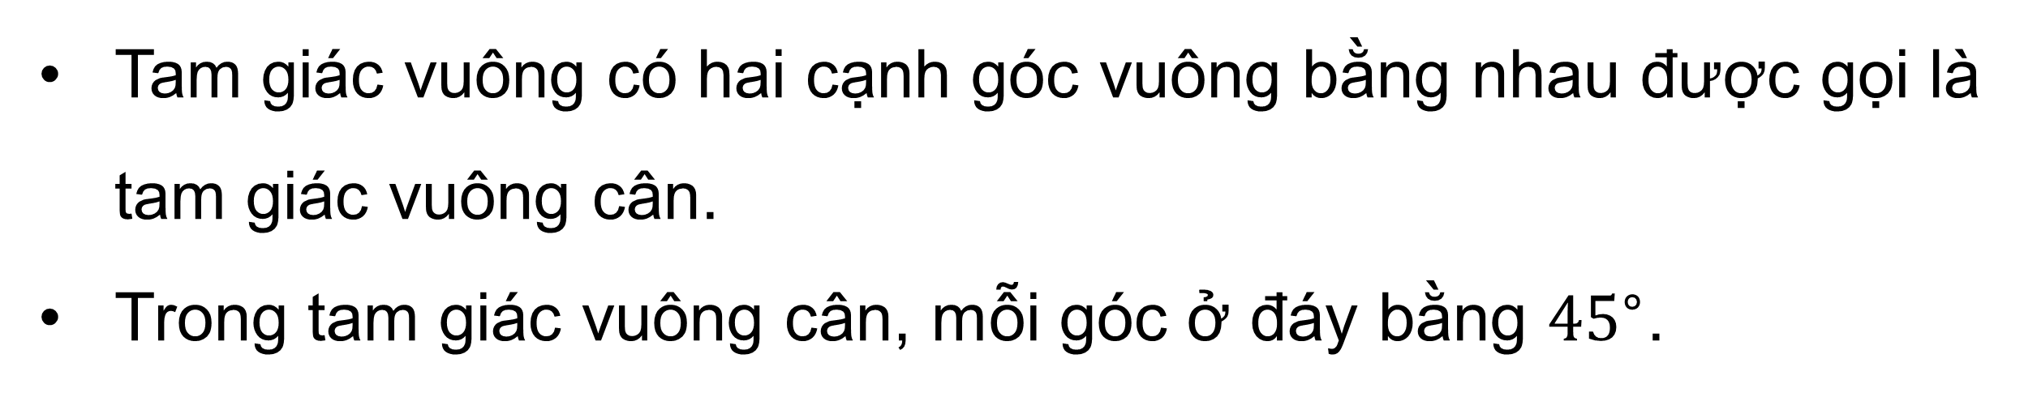
Chú ý
Tam giác vuông có hai cạnh góc vuông bằng nhau được gọi là tam giác vuông cân.
Trong tam giác vuông cân, mỗi góc ở đáy bằng ${45}^{∘}$.

Slide 14

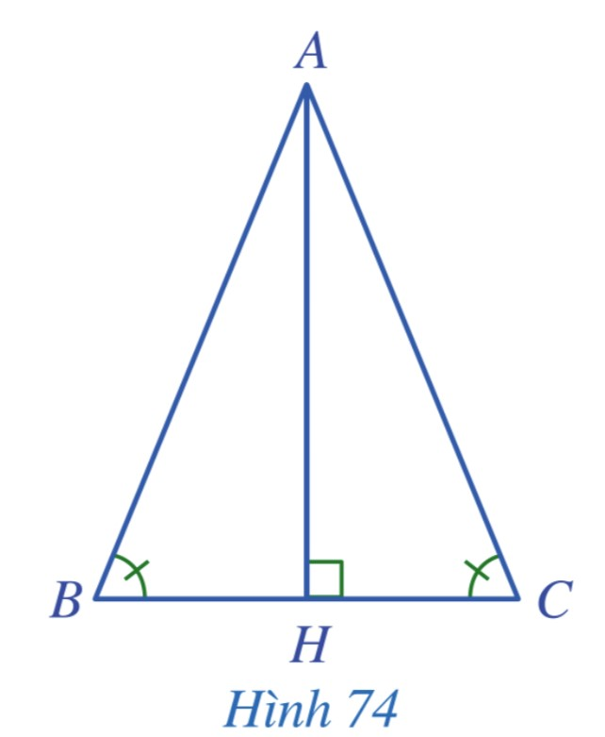
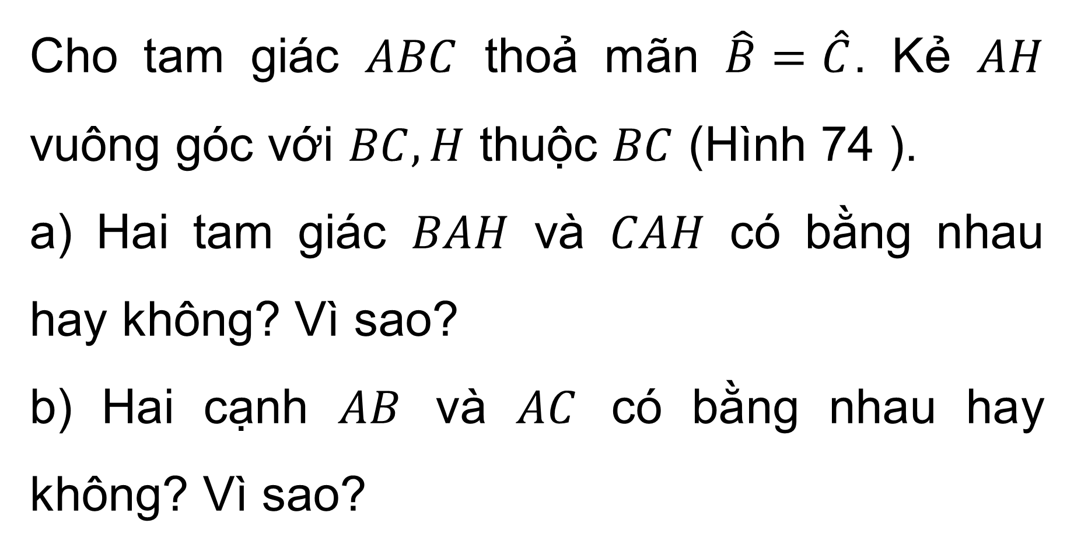
III. DẤU HIỆU NHẬN BIẾT
HĐ 3:
Thảo luận nhóm, hoàn thành HĐ3.
Cho tam giác $ABC$ thoả mãn $\hat{B}=\hat{C}$. Kẻ $AH$ vuông góc với $BC,H$ thuộc $BC$ (Hình 74 ).
a) Hai tam giác $BAH$ và $CAH$ có bằng nhau hay không? Vì sao?
b) Hai cạnh $AB$ và $AC$ có bằng nhau hay không? Vì sao?

Slide 15
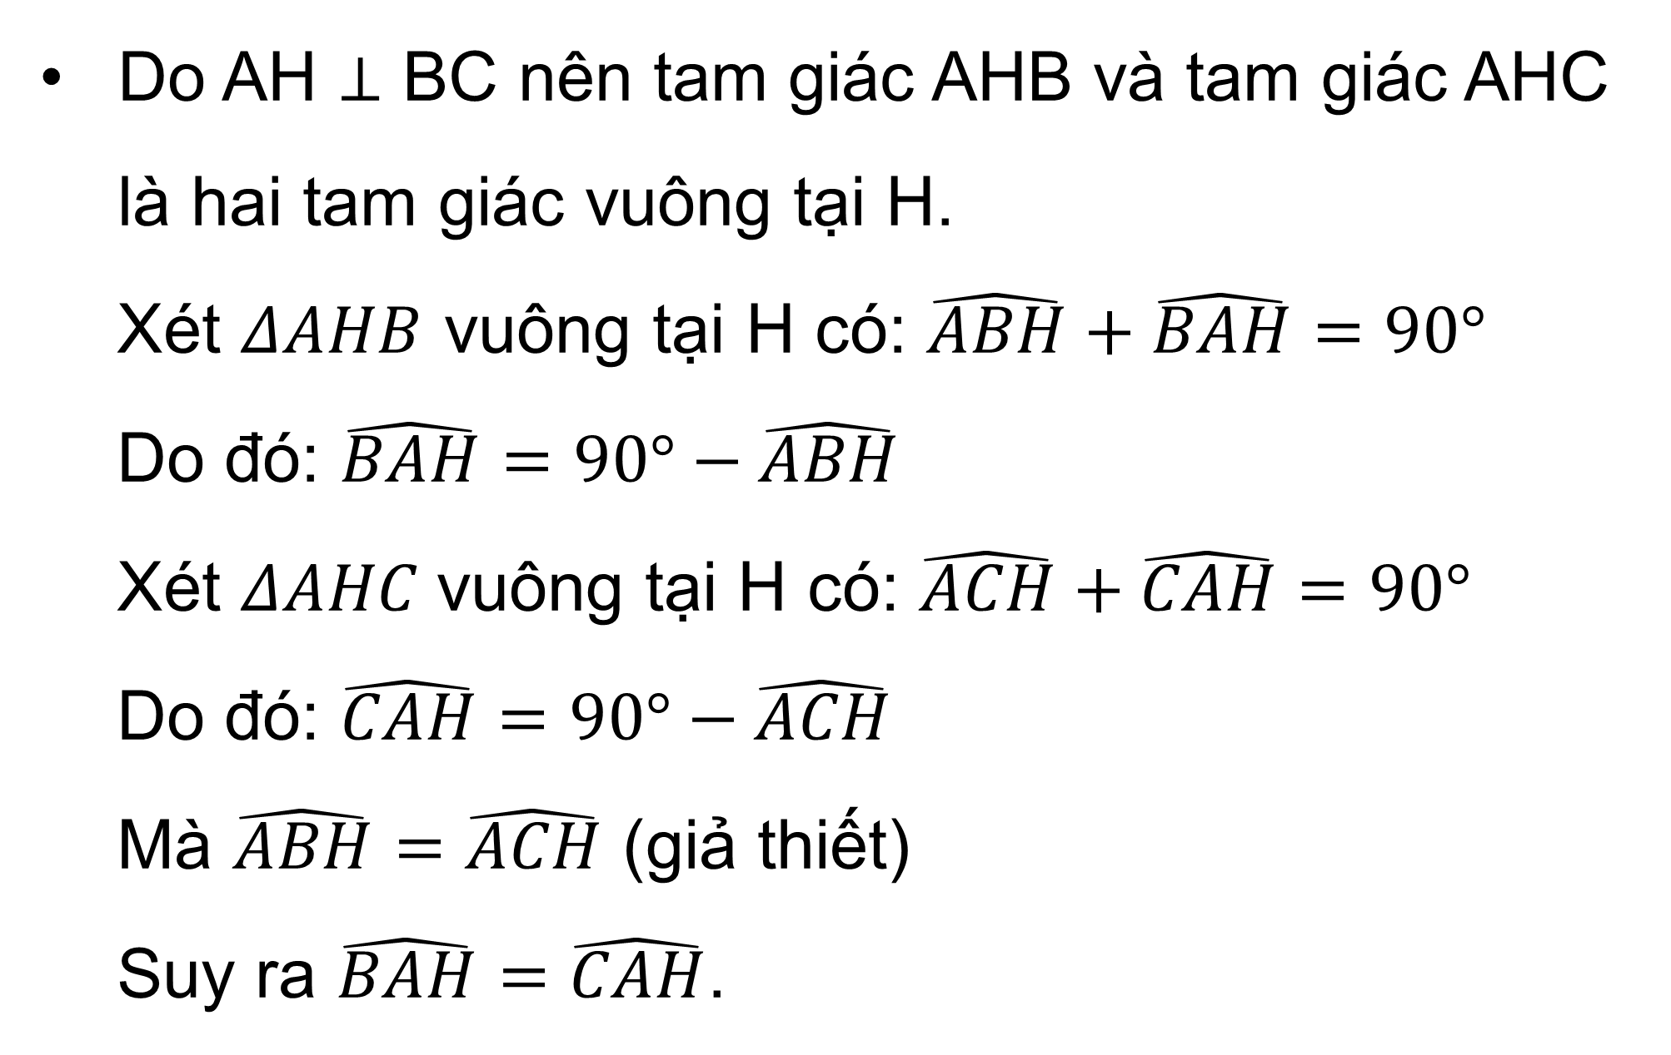
Giải
Do AH $⊥$ BC nên tam giác AHB và tam giác AHC là hai tam giác vuông tại H.
Xét $ΔAHB$ vuông tại H có: $\hat{ABH}+\hat{BAH}=90°$
Do đó: $\hat{BAH}=90°−\hat{ABH}$
Xét $ΔAHC$vuông tại H có: $\hat{ACH}+\hat{CAH}=90°$
Do đó: $\hat{CAH}=90°−\hat{ACH}$
Mà $\hat{ABH}=\hat{ACH}$ (giả thiết)
Suy ra $\hat{BAH}=\hat{CAH}$.

Slide 16
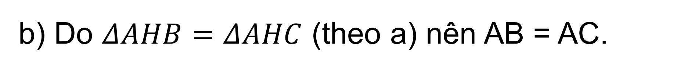
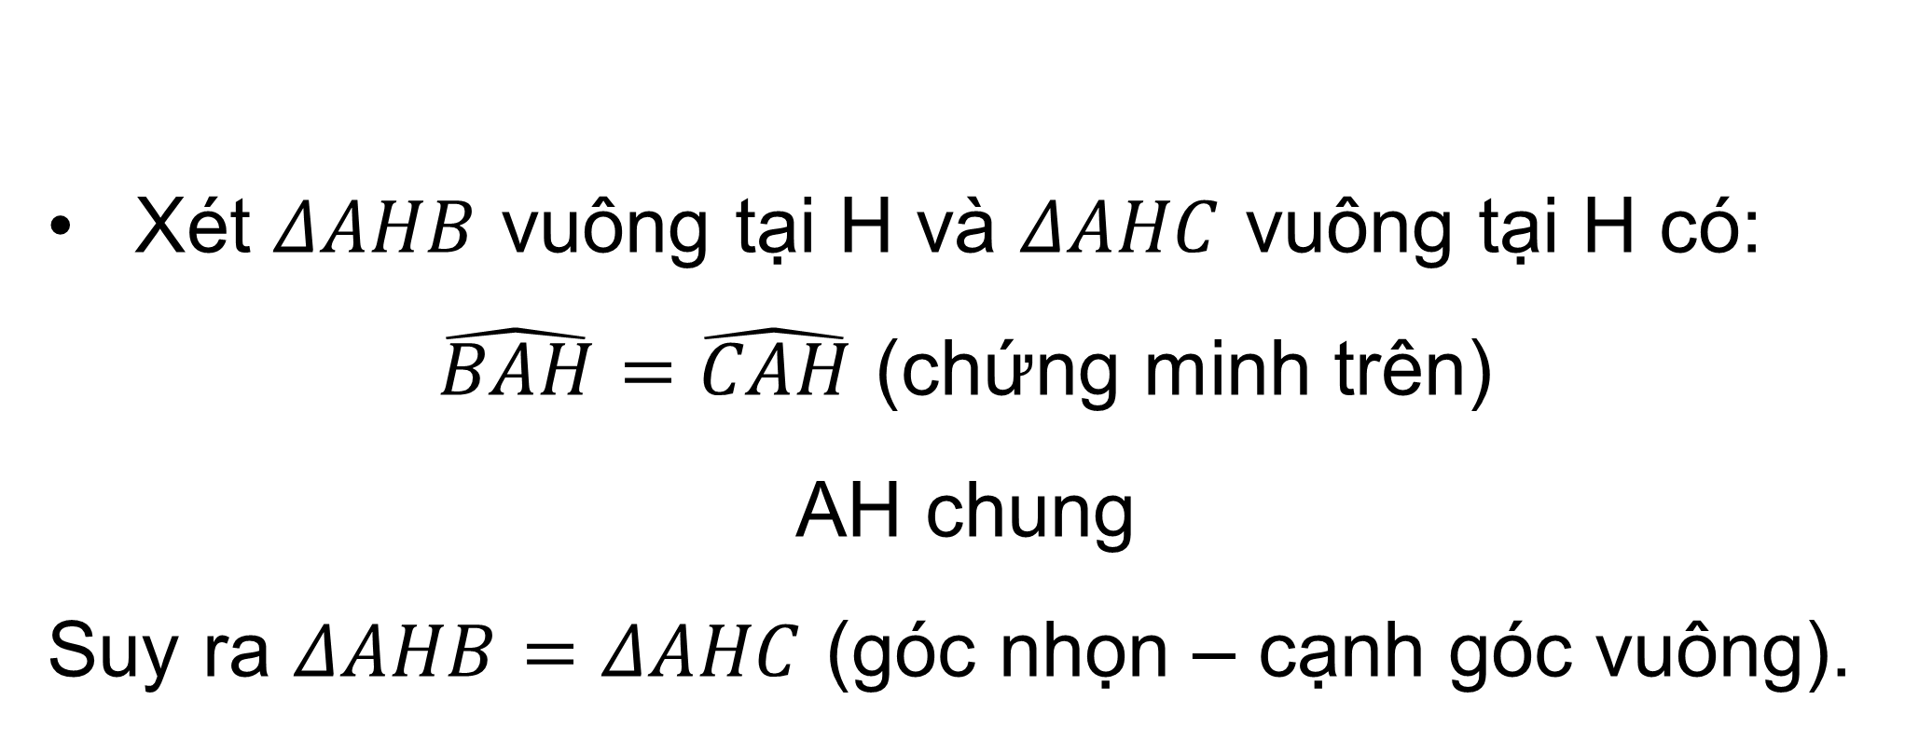
Xét $ΔAHB$ vuông tại H và $ΔAHC$ vuông tại H có:
$\hat{BAH}=\hat{CAH}$ (chứng minh trên)
AH chung
Suy ra $ΔAHB=ΔAHC$ (góc nhọn – cạnh góc vuông).
b) Do $ΔAHB=ΔAHC$ (theo a) nên AB = AC.
Kết luận:
Nếu một tam giác có hai góc bằng nhau thì tam giác đó là tam giác cân.

Slide 17
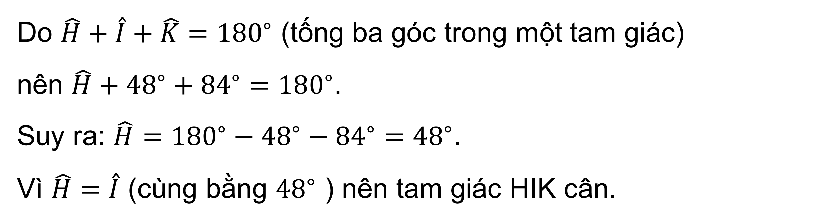
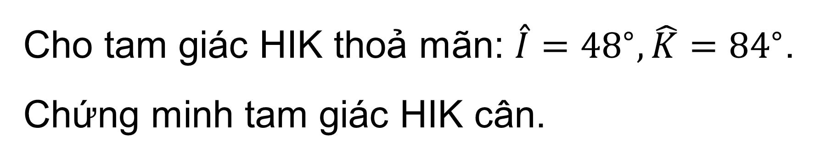
Cho tam giác HIK thoả mãn: $\overset{ˆ}{I}={48}^{∘},\hat{K}={84}^{∘}$. Chứng minh tam giác HIK cân.
VÍ DỤ 3
Giải
Do $\hat{H}+\overset{ˆ}{I}+\hat{K}={180}^{∘}$ (tống ba góc trong một tam giác)
nên $\hat{H}+{48}^{∘}+{84}^{∘}={180}^{∘}$.
Suy ra: $\hat{H}={180}^{∘}−{48}^{∘}−{84}^{∘}={48}^{∘}$.
Vì $\hat{H}=\overset{ˆ}{I}$ (cùng bằng ${48}^{∘}$ ) nên tam giác HIK cân.

Slide 18
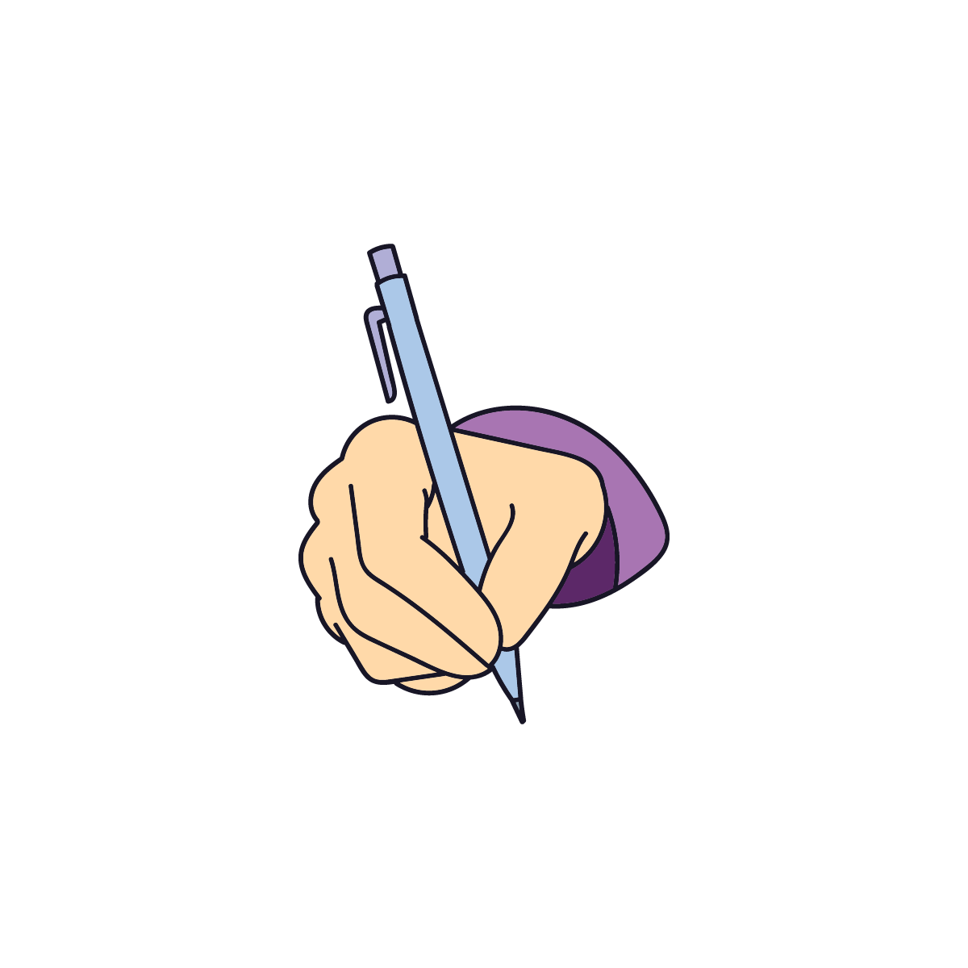
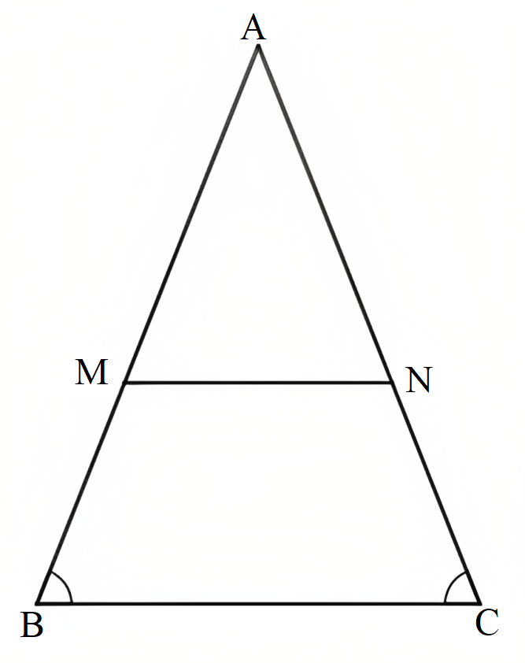
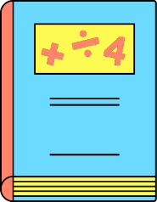

LUYỆN TẬP
Cho tam giác ABC cân tại A. Qua điểm M nằm giữa A và B kẻ đường thẳng song song với BC, cắt cạnh AC tại N. Chứng minh tam giác AMN cân.
Giải
Tam giác ABC cân tại A nên $\hat{ABC}=\hat{ACB}$.
Do MN // BC nên $\hat{AMN}=\hat{ABC}$ (2 góc đồng vị) và $\hat{ANM}=\hat{ACB}$.
Mà $\hat{ABC}=\hat{ACB}$ nên $\hat{AMN}=\hat{ANM}$
Tam giác AMN có $\hat{AMN}=\hat{ANM}$ nên tam giác AMN cân tại A.
Vậy tam giác AMN cân tại A.

Slide 19




Cho tam giác $ABC$ cân tại $A$ có $\hat{A}={60}^{∘}$ (Hình 75). Chứng minh rằng tam giác $ABC$ có ba cạnh bằng nhau.
VÍ DỤ 4
Giải
Vì tam giác $ABC$ cân tại $A$ nên $AB=AC$ và $\hat{B}=\hat{C}$.
Trong tam giác $ABC$, ta có $\hat{A}+\hat{B}+\hat{C}={180}^{∘}$.
Suy ra: $\hat{A}+\hat{B}+\hat{B}={180}^{∘}$ hay $\hat{A}+2\hat{B}={180}^{∘}$.
Do $\hat{A}={60}^{∘}$ nên $2\hat{B}={180}^{∘}−{60}^{∘}={120}^{∘}$,
tức là $\hat{B}={120}^{∘}:2={60}^{∘}$.
Tam giác $ABC$ có $\hat{A}=\hat{B}={60}^{∘}$ nên tam giác $ABC$ cân tại $C$.
Suy ra $CA=BC$.
Vì vậy, tam giác $ABC$ có $AB=BC=CA$.

Slide 20

Chú ý
Tam giác có ba cạnh bằng nhau là tam giác đều.
Tam giác cân có một góc bằng 60º là tam giác đều.

Slide 21








IV. VẼ TAM GIÁC CÂN
HĐ 3:
Dùng thước thẳng (có chia đơn vị) và compa vẽ tam giác cân ABC có cạnh đáy BC = 4cm, cạnh bên AB = AC = 3cm.
Giải
Bước 1: Vẽ đoạn thẳng $BC=4 cm$.
Bước 2: Vẽ một phần đường tròn tâm $B$ bán kính $3 cm$ và một phần đường tròn tâm $C$ bán kính $3 cm$, chúng cắt nhau tại điểm $A.$

Slide 22

IV. VẼ TAM GIÁC CÂN
HĐ 3:
Dùng thước thẳng (có chia đơn vị) và compa vẽ tam giác cân ABC có cạnh đáy BC = 4cm, cạnh bên AB = AC = 3cm.
Giải
Bước 3: Vẽ các đoạn thẳng AB, AC. Ta nhận được tam giác ABC.

Slide 23

LUYỆN TẬP

Slide 24


BÀI TẬP TRẮC NGHIỆM
Câu 1: Chọn câu sai:
A. Tam giác đều có ba góc bằng nhau và bằng 60°
B. Tam giác đều có ba cạnh bằng nhau.
C. Tam giác cân là tam giác đều.
D. Tam giác đều là tam giác cân.

Slide 25
BÀI TẬP TRẮC NGHIỆM
Câu 2: Hai góc nhọn của tam giác vuông cân bằng
A. 30° B. 45°
C. 60° D. 90°

Slide 26

BÀI TẬP TRẮC NGHIỆM
Câu 3: Cho tam giác ABC cân tại A. Chọn phát biểu sai:
A. $\hat{B}=\hat{C}$ B. $\hat{C}=\frac{180^{o}−\hat{A}}{2}$
C. $\hat{A}=180^{o}−2\hat{C}$ D. $\hat{B}≠\hat{C}$

Slide 27
BÀI TẬP TRẮC NGHIỆM
Câu 4: Một tam giác cân có góc ở đỉnh là 64° thì số đo góc đáy bằng?
A. 54° B. 58°
C. 72° D. 90°

Slide 28
BÀI TẬP TRẮC NGHIỆM
Câu 5: Một tam giác cân có góc ở đáy bằng 70° thì góc ở đỉnh bằng bao nhiêu?
A. 64° B. 53°
C. 70° D. 40°

Slide 29




Bài 1: (SGK – trang 96)
Cho tam giác $ABC$ cân tại $A$ có $M$ là trung điểm của cạnh $AC$ và $N$ là trung điểm của cạnh $AB$. Chứng minh $BM=CN$.
Giải
Tam giác ABC cân tại A nên AB = AC.
Do M là trung điểm của AC nên$AM=\frac{1}{2}AC$
Do N là trung điểm của AB nên $AN=\frac{1}{2}AB$.
Mà AB = AC nên AM = AN.

Slide 30

Bài 1: (SGK – trang 96)
Cho tam giác $ABC$ cân tại $A$ có $M$ là trung điểm của cạnh $AC$ và $N$ là trung điểm của cạnh $AB$. Chứng minh $BM=CN$.
Giải
Xét $ΔAMB$ và $ΔANC$ có:
AM = AN (chứng minh trên)
$\hat{A}$ chung.
AB = AC (chứng minh trên)
Suy ra$ΔAMB$ = $ΔANC$ (c - g - c).
Do đó BM = CN ( 2 cạnh tương ứng).

Slide 31





Bài 2: (SGK – trang 96)
Cho tam giác $ABC$ có $\hat{A}={120}^{∘}$. Tia phân giác của góc $A$ cắt cạnh $BC$ tại $D$. Đường thẳng qua $D$ song song với $AB$ cắt cạnh $AC$ tại $E$. Chứng minh rằng tam giác $ADE$ đều.
Giải
Do AD là tia phân giác của $\hat{BAC}$ nên $\hat{DAB}=\hat{DAE}=\frac{1}{2}\hat{BAC}=60^{o}$.
Do DE // AB nên $\hat{DAB}=\hat{ADE}$ (2 góc so le trong).
Do đó $\hat{ADE}=60^{o}$.

Slide 32

Bài 2: (SGK – trang 96)
Cho tam giác $ABC$ có $\hat{A}={120}^{∘}$. Tia phân giác của góc $A$ cắt cạnh $BC$ tại $D$. Đường thẳng qua $D$ song song với $AB$ cắt cạnh $AC$ tại $E$. Chứng minh rằng tam giác $ADE$ đều.
Giải
Xét $ΔADE$có: $\hat{AED}=180°−\hat{DAE}−\hat{ADE}$
$=180° − 60° − 60° = 60°.$
Tam giác ADE có $\hat{DAE}=\hat{ADE}=\hat{A\text{ED}}=60°$ nên tam giác ADE đều.

Slide 33




Bài 3: (SGK – trang 96)
Cho tam giác $ABC$ vuông cân tại $A$. Gọi $M$ là trung điểm của cạnh huyền $BC$. Chứng minh tam giác $MAB$ vuông cân.
Giải
Xét ∆AMB và ∆AMC có:
AM chung
BM = CM (M là trung điểm của BC)
AB = AC (tam giác ABC cân tại A)
Suy ra ∆AMB = ∆AMC (c - c - c)
Do đó $\hat{MAB}=\hat{MAC}$ (2 góc tương ứng).

Slide 34

Giải
Mà $\hat{MAB}+\hat{MAC}=90°$ nên $\hat{MAB}=\hat{MAC}=45°$.
Tam giác ABC vuông cân tại A nên $\hat{ABC}=\hat{ACB}$ và $\hat{ABC}+\hat{ACB}=90^{o}$
$⇒\hat{ABC}=\hat{ACB}=45^{o}$
Ta có: Tam giác MAB có $\hat{MBA}=\hat{MAB}=45°$ nên tam giác MAB cân tại M (1)
Xét tam giác MAB có:
$$\hat{AMB}=180°−\hat{MBA}−\hat{MAB}= 180° − 45° − 45° = 90°.$$
Suy ra AM ⊥ BM hay tam giác MAB vuông tại M (2).
Từ (1) và (2) suy ra tam giác MAB vuông cân tại M.
Vậy tam giác MAB vuông cân tại M.

Slide 35



Bài 4: (SGK – trang 96)
Trong Hình 76, cho biết các tam giác $ABD$ và $BCE$ là các tam giác đều và $A,B,C$ thẳng hàng. Chứng minh rằng:
a) $AD//BE$ và $BD//CE$
b) $\hat{ABE}=\hat{DBC}={120}^{∘}$;
c) $AE=CD$.
Giải
a) Tam giác ABD đều nên AB = BD = DA và $\hat{ABD}=\hat{ADB}=\hat{DAB}=60°$.
Tam giác BCE đều nên BC = CE = EB và $\hat{BCE}=\hat{BEC}=\hat{EBC}=60°$.

Slide 36



Giải
Ta có $\hat{DAB}=\hat{EBC}\left(=60°\right)$, mà 2 góc này ở vị trí đồng vị.
Suy ra AD // BE.
$\hat{ABD}=\hat{BCE}\left(=60°\right)$, mà 2 góc này ở vị trí đồng vị.
Suy ra BD // CE.
b) $\hat{ABE}$ là góc ngoài tại đỉnh B của ∆ABD nên
$$\hat{DBC}=\hat{DAB}+\hat{ADB}= 60° + 60° = 120°.$$

Slide 37

Giải
c) Xét ∆DBC và ∆ABE có:
DB = AB (chứng minh trên)
$$\hat{DBC}=\hat{ABE}\left(=120°\right)$$
BC = BE (chứng minh trên)
Suy ra ∆DBC = ∆ABE(c - g - c)
Do đó CD = EA (2 cạnh tương ứng).
Vậy AE = CD.

Slide 38
VẬN DỤNG

Slide 39



Bài 5. (SGK – tr.96) Trong thiết kế của một ngôi nhà, độ nghiêng của mái nhà so với phương nằm ngang phải phù hợp với kết cấu của ngôi nhà và vật liệu làm mái nhà. Hình 77 mô tả mặt cắt đứng của ngôi nhà, trong đó độ nghiêng của mái nhà so với phương nằm ngang được biểu diễn bởi số đo góc ở đáy của tam giác $ABC$ cân tại $A$.
Tính độ nghiêng của mái nhà so với mặt phẳng nằm ngang trong mỗi trường hợp sau:
a) Góc ở đỉnh $A$ là (khoảng) ${120}^{∘}$ đối với mái nhà lợp bằng ngói;
b) Góc ở đỉnh $A$ là (khoảng) ${140}^{∘}$ đối với mái nhà lợp bằng fibro xi măng;
c) Góc ở đỉnh $A$ là (khoảng) ${148}^{∘}$ đô̂i với mái nhà lợp bằng tôn.

Slide 40

Giải
Tam giác ABC cân tại A nên $\hat{B}=\hat{C}$
Xét tam giác ABC: $\hat{A}+\hat{B}+\hat{C}=180°$ , $\hat{B}=\hat{C}$
Suy ra $2\hat{B}=180°−\hat{A}⇒\hat{B}=\hat{C}=\frac{180^{o}−\hat{A}}{2}$
a) Khi $\hat{A}=120°$ thì $\hat{B}=\hat{C}=\frac{180°−120°}{2}=30°$
Vậy khi góc ở đỉnh A khoảng 120° thì độ nghiêng của mái nhà so với mặt phẳng nằm ngang là khoảng 30°.

Slide 41


Giải
b) $\hat{A}=140°$ thì $\hat{B}=\hat{C}=\frac{180°−140°}{2}=20°$
Vậy khi góc ở đỉnh A khoảng 140° thì độ nghiêng của mái nhà so với mặt phẳng nằm ngang là khoảng 20°.
c) $\hat{A}=148°$ thì $\hat{B}=\hat{C}=\frac{180°−148°}{2}=16°$
Vậy khi góc ở đỉnh A khoảng 148° thì độ nghiêng của mái nhà so với mặt phẳng nằm ngang là khoảng 16°.

Slide 42


HƯỚNG DẪN VỀ NHÀ
* Hoàn thành các bài tập trong SBT.
* Ghi nhớ
kiến thức trong bài.
* Chuẩn bị trước
"Bài 8: Đường vuông góc và đường xiên".

Slide 43




BÀI HỌC ĐÃ KẾT THÚC
HẸN GẶP LẠI CÁC EM!

